Slide 1
Media dan Konflik
Ekonomi Politik Media
Catur Nugroho

Slide 2
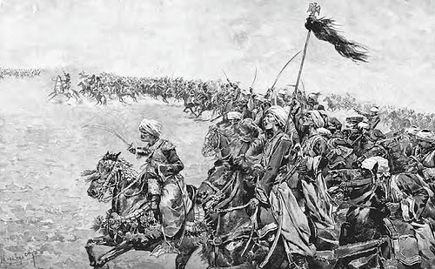
Apa Itu Konflik
Secara sosiologis, konflik diartikan sebagai suatu proses sosial antara dua orang atau lebih (bisa juga kelompok) dimana salah satu pihak berusaha mengalahkan dan menyingkirkan pihak lain dengan cara membuatnya tidak berdaya atau menghancurkannya .

Slide 3
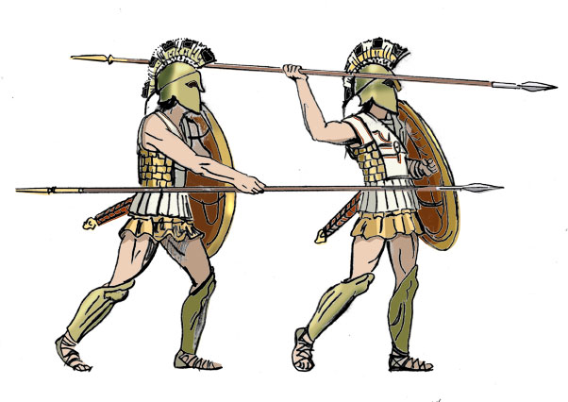
Tidak satu masyarakat pun yang tidak pernah mengalami konflik antar anggotanya atau dengan kelompok masyarakat lainnya, konflik hanya akan hilang bersamaan dengan hilangnya masyarakat itu sendiri.

Slide 4
Konflik dilatarbelakangi oleh perbedaan ciri-ciri yang dibawa individu dalam suatu interaksi. Perbedaan-perbedaan tersebut diantaranya adalah menyangkut ciri fisik, kepandaian, pengetahuan, adat istiadat, keyakinan, dan lain sebagainya.

Slide 5
Konflik terjadi karena adanya interaksi yang disebut komunikasi. Hal ini dimaksudkan apabila kita ingin mengetahui konflik berarti kita harus mengetahui kemampuan dan perilaku komunikasi. Semua konflik mengandung komunikasi, tapi tidak semua konflik berakar pada komunikasi yang buruk.

Slide 6
Menurut Myers, Jika komunikasi adalah suatu proses transaksi yang berupaya mempertemukan perbedaan individu secara bersama-sama untuk mencari kesamaan makna, maka dalam proses itu, pasti ada konflik (1982: 234).
Konflik tidak hanya diungkapkan secara verbal tapi juga diungkapkan secara nonverbal seperti dalam bentuk raut muka, gerak badan, yang mengekspresikan pertentangan (Stewart & Logan, 1993:341).

Slide 7
Konflik tidak selalu diidentifikasikan sebagai terjadinya saling baku hantam antara dua pihak yang berseteru, tetapi juga diidentifikasikan sebagai ‘perang dingin’ antara dua pihak karena tidak diekspresikan langsung melalui kata – kata yang mengandung amarah.
Konflik tidak selamanya berkonotasi buruk, tapi bisa menjadi sumber pengalaman positif (Stewart & Logan, 1993:342). Hal ini dimaksudkan bahwa konflik dapat menjadi sarana pembelajaran dalam memanajemen suatu kelompok atau organisasi.

Slide 8
Faktor penyebab konflik
Perbedaan individu, yang meliputi perbedaan pendirian dan perasaan.
Perbedaan latar belakang kebudayaan sehingga membentuk pribadi-pribadi yang berbeda.
Perbedaan kepentingan antara individu atau kelompok.
Perubahan-perubahan nilai yang cepat dan mendadak dalam masyarakat.

Slide 9
Jenis-jenis konflik
Menurut Dahrendorf, konflik dibedakan menjadi :
konflik antara atau dalam peran sosial (intrapribadi), misalnya antara peranan-peranan dalam keluarga atau profesi (konflik peran/role)
konflik antar kelompok-kelompok sosial (antar keluarga, antar gank).
konflik kelompok terorganisir dan tidak terorganisir (polisi melawan massa).
konflik antar satuan nasional (kampanye, perang saudara)
konflik antar agama
konflik antar politik

Slide 10
Akibat konflik
Hasil dari sebuah konflik adalah sebagai berikut :
meningkatkan solidaritas sesama anggota kelompok (ingroup) yang mengalami konflik dengan kelompok lain.
keretakan hubungan antar kelompok yang bertikai.
perubahan kepribadian pada individu, misalnya timbulnya rasa dendam, benci, saling curiga dll.
kerusakan harta benda dan hilangnya jiwa manusia.
dominasi bahkan penaklukan salah satu pihak yang terlibat dalam konflik

Slide 11
Posisi Media dalam pemberitaan Konflik
issue intensifier
conflict resolution
conflict diminisher
memunculkan & menajamkan
mengikis - menenggelamkan
mediator – penyelesaian

Slide 12
Konstruksi Berita Media
Solusi
Provokasi
Media

Slide 13
Tichenor (Community Conflict and The Press, 1980: 119)
Tanpa media massa, konflik akan menjadi berita kecil yang terbatas daya jangkaunya.
Efek psikologis pemberitaan konflik jauh melebihi apa yang bisa dicapai oleh konflik itu sendiri.
Media menjadi sarana percepatan sebuah topik menuju kesadaran dan kepentingan masyarakat yang lebih tinggi dan lebih luas.

